Slide 1
Ամանորը աշխարհի տարբեր երկրներում
Նատալի Մնացականյան և Եվա Հարությունյան

Slide 2
Թե ինչպես են նշում ամանորը մեքսիկայում։
Մեքսիկացիների մեծամասնությունը նշում է Ամանորի նախաշեմին `իրենց ընտանիքների հետ ուշացած ընթրիք ունենալով: Նրանք, ովքեր ցանկանում են կուսակցությունից, ընդհանրապես դուրս են գալու դրանից: Ամենամեծ հանրային տոնակատարությունը Մեքսիկայի քաղաքն է, որտեղ տարվա վերջին գիշերը մեծ փողոցային փառատոն կա, որի տոնակատարությունները կենտրոնացած են քաղաքի հսկայական գլխավոր հրապարակը, Զովկալոն :
Մեկ ամանորյա ավանդույթը, որը կիրառվում է Մեքսիկայում եւ Լատինական Ամերիկայի մի շարք այլ երկրներում, ներառում է թերթիկի կամ այլ նյութերի լցոնված հին հագուստի մի տեսակ խեցգետին կամ կախարդություն։

Slide 3
Թե ինչպես են նշում Ամանորը մեքսիկայում։
Ավանդույթներ
Մեքսիկայում Ամանորի նախօրեին կիրառված որոշ այլ սովորույթներ եւ ավանդույթներ կարծես թե բերում են լավ բախտ եւ որոշակի փորձառություններ, որոնք կցանկանային ունենալ գալիք տարվա ընթացքում: Ահա ամենատարածվածներից մի քանիսը.
Մեքսիկացիները կեսգիշերին ուտում են տասներկու խաղող:
Ամանորի նախաշեմին կեսգիշերից առաջ նրանք բացում են նրանց տան մուտքի դուռը և խորհրդանշորեն վերացնում հին իրերը: Կեսգիշերին գետնին շպրտում են 12 մետաղադրամ և ավլում դրանք դեպի տուն, բարգավաճելու եւ ֆինանսական հաջողություն բերելու համար:
Մաս 2

Slide 4
Մեքսիկայի ամանորյա ճաշատեսակներ
Մեքսիկայում՝ Ամանորին ընդառաջ մեքսիկացիները պատրաստումնեն Bacalao, չորացրած աղած կոկտեյլ: Սաղմոններն էլ կերակրում են, քանի որ կարծում են, որ գալիք տարվա համար առատություն եւ բարգավաճում բերեն: Նաև Նոր Տարվան պատրաստում են տոստեր։

Slide 5
Մեքսիկական երաժշտություն
Ուրախ երաժշտություն համար մեկ՝
https://youtu.be/C-T100dNZXA
Ուրախ երաժշտություն համար երկու՝
https://youtu.be/YGbiWnoWTto
Եթե այս հղումները copy անեք, ապա ձեր էկրաններին կհայտնվեն բազմաթիվ ուրախ մեքսիկական երաժտություններ։

Slide 6
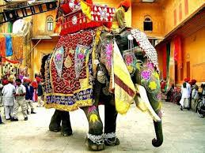
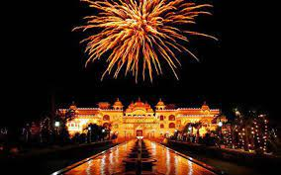
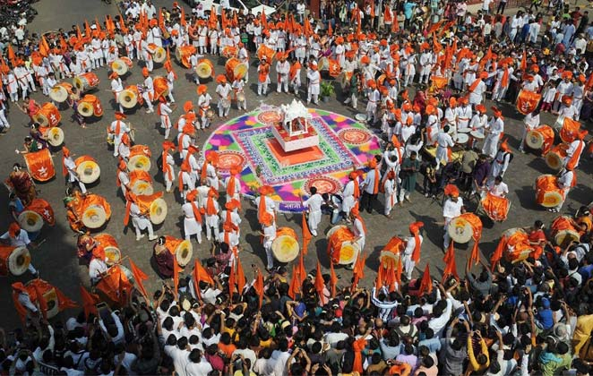
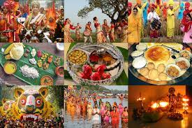
Ամանորը հնդկաստանում

Slide 7
Հնդկերեն Նախադասություններ, բառեր, բառակապակցություններ
Շնորհավոր Ամանոր Ամանոր
नए साल की शुभकामनाएँ नया साल
Թող բոլորիդ երազանքները կատարվեն
काश आपके सारे सपने सच हो जाएं

Slide 8
Ե՞րբ է նշվելու ամանորը այս տարի Հնդկաստանում։
Զարմանալի է, բայց այս տարի Հնդկաստանում Ամանորը նշվելու է հենց Հունվարի 1-ին։

Slide 9
Փաստեր
Հնդկաստանի Ամանորը կոչվում է Դիվալի։ Հյուսիսային Հնդկաստանում նրանք նշում են թագավոր Ռամայի Այոդհյա վերադարձի պատմությունը այն բանից հետո, երբ նա հաղթել է Ռավանային՝ վառելով կավե լամպերի շարքերը: Հարավային Հնդկաստանը նշում է այն որպես օր, երբ Տեր Կրիշնան հաղթեց դևին Նարակասուրային:
Այդ տոնի ժամանակ, նրանք կավից լամպերի մեջ լուցկով վառում են։
Հնդկաստանում Նոր տարին նշելու համար 8 ամսաթիվ կա, քանի որ այդ երկրում տարբեր մշակույթի կրողներ կան: Հնդկաստանի հարավում Նոր տարին նշվում է մարտին, հյուսիսում` ապրիլին, իսկ ահա օրինակ Քերալ նահանգում` հուլիսին կամ օգոստոսին:

Slide 10
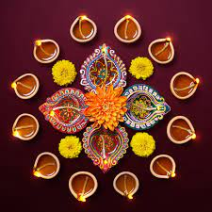
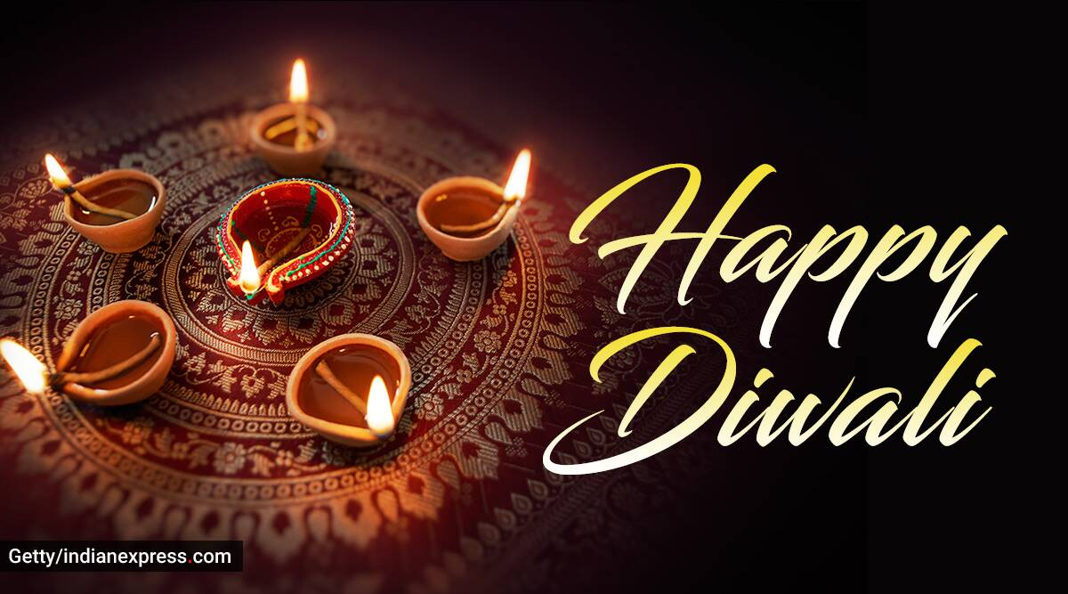
Դիվալի
Դիվալի տոնի ընթացքում նրանք միմյանց փոխանակում են նվերներ, հագնում ավանդական հագուստ, պուոջա կի թալի են պատրաստում և, իհարկե, բոլոր այդ համեղ դելիկատեսները։ Այս օրը բոլորին հավաքում է բացարձակ ուրախություն և հույզեր: Հինդու կամ մահմեդական երկրների համար Դիվալին բոլորի համար տոն է:

Slide 11
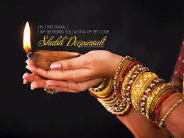
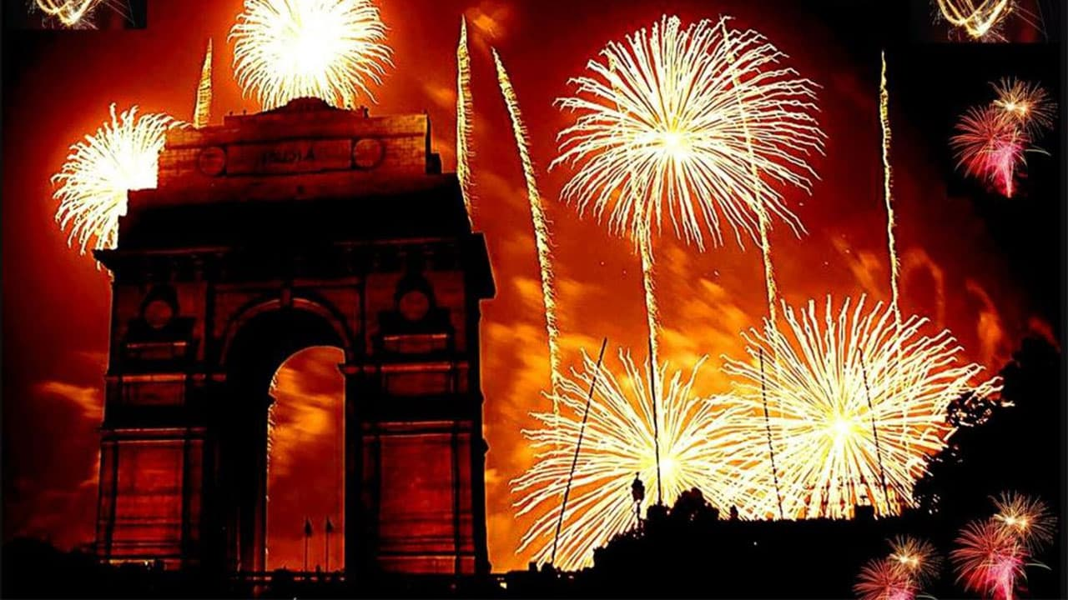
պԱՏԿԵՐՆԵՐ

Slide 12
Ամանորը կոլումբիայում
Ամանորը զվարճալի է անցնում նաև Կոլումբիայում՝ այն վերածվում է դիմակահանդեսի և տոնական շքերթի:
Նոր տարվա նախորեին Կոլումբիայի մայրաքաղաք Բոգոտայում անց է կացվում տիկնիկների շքերթ։ Հազարավոր տիկնիկներ, կախարդներ և այլ հեքիաթային արարածներ մեքենաների տանիքներին ամրացված անցնում են Բոգոտայի փողոցներով։ Իսկ ահա Ամանորյա խրախճանքի գլխավոր հերոսը անցնող տարին է։ Նա ծիծաղելի շորերով բարձր ոտքերի վրա շրջում է սրահում և երեխաերին զվարճալի պատմություններ պատմում։

Slide 13
Մաս 2
Կոլումբիայում Նոր տարին վերածվում է վառ ու անսովոր կառնավալի: Դեկտեմբերի 31-ին տեղի է ունենում տոնական շքերթ: Ձմեռ պապին Կոլումբիայում, ինչպես նաեւ Լատինական Ամերիկայի բոլոր երկրներում, անվանում են Պապա Պասկուալե:
Կոլումբիայում Ամանորի գլխավոր հերոսներից մեկը Հին տարին է, որը պատկերվում է խրտվիլակի կամ տիկնիկի ձևով։ Նրան ման են տալիս քաղաքի փողոցներով և ուրախացնում մարդկանց։
Կոլումբացիները Ամանորի գիշերը 12 երազանք են պահում։ Ժամացույցի ամեն զարկի հետ իրենք երազանք են մտապահում և մեկ խաղողի հատիկ կուլ տալիս։ Դա նշանակում է, որ երազանքը կիրականանա։

Slide 14
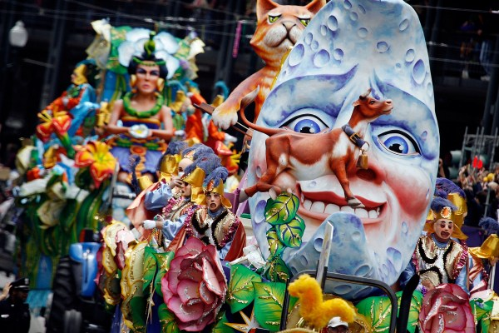
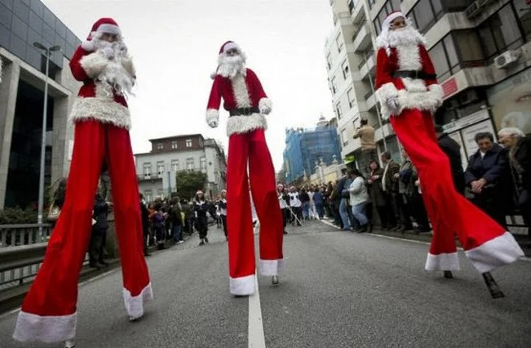
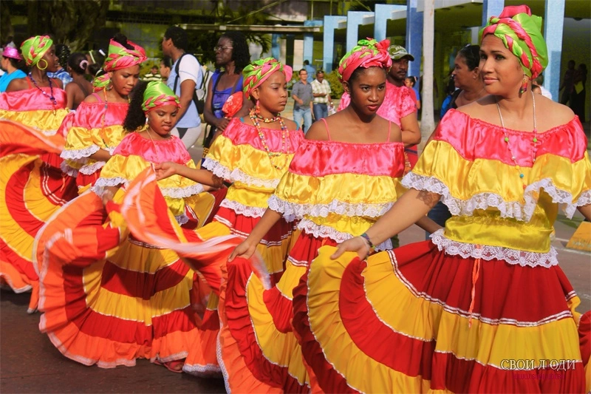
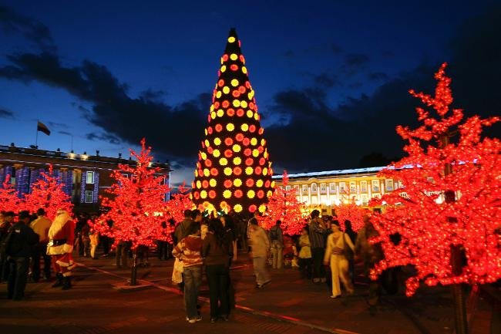

Slide 15
Վերջ

